Slide 1
Муниципальное бюджетное общеобразовательное учреждение «Андринская средняя общеобразовательная школа»
Конструирование цифрового портфолио педагога
на ресурсе WordPress
с целью прохождения процедуры аттестации
Автор: Ким Олеся Робертовна,
учитель русского языка и литературы
2023

Slide 2
Для многих процесс создания сайта кажется чем-то невероятно сложным, особенно когда речь идёт о самостоятельном проектировании и разработке веб-страницы. Но пусть вас не пугают технические термины, благодаря сервису WordPress, создать проект в Сети сможет каждый (и совершенно без знаний программирования)
Боль аудитории

Slide 3
Плюсы и минусы создания сайта на Wordpress:
Выбор имени
Свобода
Творчество
Денежные расходы
Время (усилия)

Slide 4
Шаг 1.Определяем цель создания сайта
Следует чётко определиться с целями — для чего создаётся сайт?
Какие цели и задачи он будет решать?
Можно посмотреть примеры сайтов в интернете, у других коллег, к примеру. Важно обращать внимание на подачу сайтов, оформление и подмечать интересные идеи в дизайне или тексте. Но не копировать их — лучше вдохновиться и создать нечто уникальное

Slide 5
Шаг 2 . Выбираем тип сайта
Сайт компании
Интернет-магазин
портал
новостной блог
лендинг
сайт-визитка
портфолио

Slide 6
Шаг 3. Придумываем название
и доменное имя
Избегайте дефисов и цифр в домене. Они снижают качество восприятия и запоминаемость домена
Не используйте сложных транслитов и труднозапоминаемых сочетаний букв. Простота и однозначность лучше всего
Избегайте слов с нарочно допущенным ошибками (SABAKOVOD.NET) или дополнительными буквами (WWWKONTAKTE.RU). Такие домены могут наводить на мысль, что ваш сайт мошеннический

Slide 7
Шаг 4. Выбираем тариф
Самый бюджетный тариф –
1 рубль в месяц
3 ГБ дискового пространства

Slide 8
Шаг 5. Выбор шаблона
Шаблон — это уже свёрстанная HTML-страница с готовым дизайном
Можно взять шаблон за основу и изменить в нём цвет, шрифт, расположение блоков и элементов или сделать сайт в конструкторе с нуля

Slide 9
Шаг 6. Создание сайта, наполнение его контентом
Написание текстов
Фото и видео
Загрузка файлов
Работа в админ-панели
Редактирование
Просмотр
Публикация

Slide 10
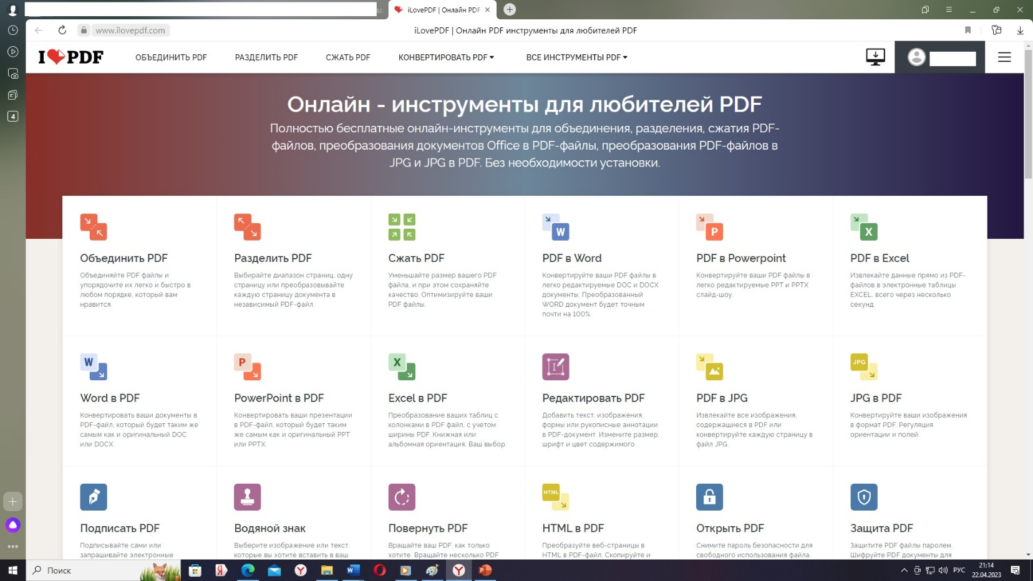
Предварительная работа
/
Вдохновляйтесь и создавайте
свои шедевры
https://wordpress.com/ru/

